Slide 1


VERİMLİ DERS ÇALIŞMA TEKNİKLERİ
MUSTAFA VURUCU
Psikolojik Danışman ve Rehber Öğretmen

Slide 2

SEMİNER BAŞLIYOR…

Slide 3
BUGÜN
NELERDEN
BAHSEDECEĞİZ?
VERİMLİ DERS ÇALIŞMA NEDİR?
PLANLI ÇALIŞMA NEDEN GEREKLİ?
YANLIŞ ÇALIŞMA DAVRANIŞLARIMIZ NELER?
ÖĞRENME VE KAYGI ARASINDA İLİŞKİ VAR MI?
İNSAN BELLEĞİNİN GİZLİ DÜNYASI NEDİR?
KENDİNE GÜVEN NASIL SAĞLANIR?
VEEE… VERİMLİ DERS ÇALIŞMA YÖNTEMLERİ NELERDİR?

Slide 4
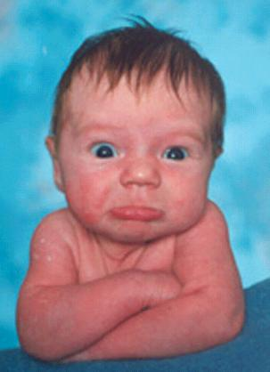
Ders Çalışma İle İlgili Yakınmalar
Ders Çalışmaya Başlayamıyorum
Ders Çalışmayı Sürdüremiyorum
Çalıştığım Halde Başarılı Olamıyorum…

Slide 5
ÖNCE ŞU DÜŞÜNCELERİNİZİ YENELİM,
“Bu gün, günümde değilim.”
“Moral bozucu bir gün.”
“Hiç şansım yok.”
“Şu matematiği nasıl halledeceğim ?”
“Keşke hiç doğmasaydım.”
“Her şey kötü gidiyor.”
“Neden çalışayım ki nasıl olsa işe yaramayacak.”
“Sosyal çalışmaktan nefret ediyorum.”
“Fen ile aram ne zaman düzelecek?”
“Yaaa gene mi ders?”

Slide 6

1. Çok çalışma,
2. Okul dışı zamanlarımızın çoğunu derse ayırma,
3. Yapmaktan hoşlandığın şeylerden tatile kadar vazgeçme,
4. Kendini sadece derslere ve sınavlara odaklama,
5. Eğlenmek ve oyundan uzaklaşma,
6. başarılı arkadaşlarının çalışma sistemlerini uygulama
Verimli Çalışmanın ne olduğu
konusunda düşünelim mi?

Slide 7

VERİMLİ
DERS ÇALIŞMA NEDİR?

Slide 8
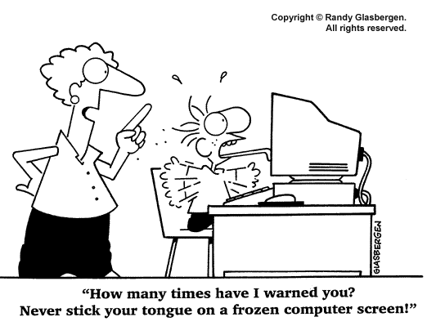
Oysa
gerekli olan
"Bilinçsizce
çok çalışmak"
değil
Verimli ders çalışma yollarını iyi bilerek ve bunlardan gereğince yararlanarak etkili çalışmaktır.

Slide 9


VERİMLİ DERS ÇALIŞMAK
ZAMANI,
BELİRLENEN AMAÇLAR VE ÖNCELİKLER İÇİN;
PROGRAMLI ve VERİMLİ
OLARAK KULLANMAKTIR.

Slide 10
UNUTMA!!!
Düzenli çalışmayan
daha çok çalışır !

Slide 11
1999 YILINDA ÜNİVERSİTE 1. SINIFTA OKUYAN 4000 ÖĞRENCİYE UYGULANAN ZEKA TESTİNDE ;
% 86 SI NORMAL ZEKAYA
% 11 İ NORMALİN BİRAZ ÜSTÜNE
% 3 Ü NORMALİN BİRAZ ALTINDA
OLDUĞU TESBİT EDİLMİŞTİR...
(Siz Kendinizi Hangi Grupta Görüyorsunuz)

Slide 12
VERİMLİ DERS ÇALIŞMA YOLLARI NELERDİR?
Amaçlarınızı belirlemek
Planlı çalışmak
Zamanı verimli kullanmak
Verimi azaltıcı etkenleri ortadan kaldırmak
Uygun bir çalışma ortamı hazırlamak
Dikkatinizi uyanık tutmak
Derse hazırlıklı olmak
Not tutmak
Araç gereç ve kaynaklardan yararlanmak
Verimli okumak
Aralıklı tekrarlar yaparak unutmayı önlemek

Slide 13
• Verimli Ders Çalışma Yolları Nelerdir?
• Amaçlarınızı Belirleyiniz
• Planlı Çalışınız
• Zamanı Verimli Kullanınız
• Verimi Azaltıcı Etkenleri Ortadan Kaldırınız
• Uygun Bir Çalışma Ortamı Seçiniz
• Dikkatinizi Uyanık Tutunuz
• Derse Hazırlıklı Geliniz

Slide 14
• Verimli Ders Çalışma Yolları Nelerdir?
• Not Tutunuz
• Araç - Gereç Ve Kaynaklardan Yararlanınız
• Verimli Okuyunuz
• Aralıklı Tekrarlar Yaparak Unutmayı Önleyiniz
• Zaman Düzenleme Ve Planlı Çalışma
• Etkin Dinleme
• Sınavları Nasıl Atlatırım?

Slide 15
I- AMAÇLARINIZI BELİRLEYİNİZ
Her çalışma bir amaca yönelik olmalıdır. Bu amaçlar, bir problemin çözümünü öğrenmek, bir yazıdaki ana düşünceyi bulabilmek vs. olabilir. Bunları iyi belirleyerek çalışmaya başlayan kişiler, bu yakın amaçlara ulaşa ulaşa sınıfını geçmek, okulunu bitirmek ve sınavı kazanmak biçiminde özetlenen uzaktaki amaçlarına da ulaşmaktadırlar.

Slide 16
İNSAN DÜŞÜNCE DÜNYASINA GÖRE ŞEKİLLENEN BİR VARLIKTIR...

Slide 17
İNANDIĞINIZ ZAMAN AKLINIZ O ŞEYİ YAPMANIN YOLUNU BULUR.
BİR ŞEYİN
YAPILABİLECEĞİNE
İNANMIYORSANIZ
BEYNİNİZ
BUNU İSPAT ETMEK
İÇİN ÇALIŞIR.
BİR ŞEYİN YAPILABİLECEĞİNE
GERÇEKTEN İNANDIĞINIZDA
AKLINIZ
ONU YAPMAK ÜZERE
ÇÖZÜMLER BULMANIZA
YARDIM ETMEK İÇİN
ÇALIŞMAYA BAŞLAR.

Slide 18
NE OLMAK İSTİYORSUNUZ
Düş gücü, bir insanın en yükseklere uçurabildiği bir uçurtmadır.
Birkaç hafta önce başıma çok değişik bir şey geldi.Yatak odamda bebeklerden birinin altını değiştirirken, beş yaşındaki kızım Alyssa yanıma geldi ve kendisini yatağa attı.
"Anneciğim, büyüdüğün zaman ne olmak istiyorsun?"dedi.
Önce bir tür oyun oynadığını düşündüm ve oyunu sürdürmek için, "Hımmm. sanırım büyüdüğüm zaman anne olmak istiyorum." dedim.
"O sayılmaz,çünkü zaten annesin. Ne olmak istiyorsun?"
Peki, belki büyüdüğüm zaman hoca olurum." dedim bu kez.
"Anneciğim, o da olmaz, zaten öyle sayılırsın!"
Bağışla ama hayatım," dedim" ne söylemem gerektiğini anlamadım."
Anneciğim, sadece büyüdüğün zaman ne olmak istediğini soruyorum sana. Ne olmak istiyorsan o olabilirsin!"
O anda o kadar şaşırmıştım ki, hemen bir yanıt bulamadım.Alyssa da bunaldı ve odadan çıktı.
O birkaç dakikada yaşadığım deneyim beni çok derinden etkiledi.Çok etkilenmiştim, çünkü kızımın gözünde ben hâlâ istediğim bir şey olabilirdim! Yaşım, kariyerim, beş çocuğum, kocam, üniversite diplomam, master derecem; hiçbirinin önemi yoktu. Onun gözünde ben hâlâ düşler kurabilir ve yıldızlara uzanabilirdim. Onun gözünde benim hâlâ bir geleceğim vardı. Onun gözünde ben hâlâ astronot, piyanist, hatta opera sanatçısı bile olabilirdim. Onun gözünde ben hâlâ büyüyecek ve bir şeyler olacaktım.
Çok dürüst ve masum olduğunu anladığım zaman, yaşadığım o olayın gerçekten çok güzel olduğunu far kettim; aynı soruyu büyükannelerine ve büyükbabalarına da sorabilirdi. O kadar içtendi.
Bir yerlerde okumuştum: "Yıllar sonra olacağım yaşlı kadın, şimdiki benden çok farklı olacak. İçimde bir başka benin varlığını hissetmeye başladım."
Evet... siz büyüdüğünüz zaman ne olacaksınız?
Rahibe Teri Johnson
Lauren Bacall
(TAVUK SUYUNA ÇORBA ADLI KİTAPTAN)

Slide 19

Planlı Çalışmayı
Anlatayım Sana:
Plan Nedir?

Slide 20
II- PLANLI ÇALIŞINIZ
Birden çok iş yada ders üzerinde aynı günde çalışmanız gerektiğinde hangisinden işe başlayacağınızı bilemediğiniz yada çalışmaya başlamak için karar veremediğiniz anlar oluyor mu? Bu soruya yanıtınız "evet" ise, sizin planlı çalışmayı bilmediğinizi kolayca söyleyebiliriz.
Kararsızlık ve karışıklık ancak hangi dersi ne zaman yapacağınızı belirli bir sıraya koymakla yani "Karar Vermekle" ortadan kalkar. İşte çalışmada plan; "nasıl", "ne zaman" ve "nerede" çalışacağınıza karar vermek demektir.

Slide 21
PLANLI YAŞAM
PLAN
AYLIK
GÜNLÜK
HAFTALIK

Slide 22
NASIL BİR ZAMANLAMA,
DERS ÇALIŞIRKEN
SİZE EN YÜKSEK VERİMİ SAĞLAR?
40’ + 10’ + 10’ = 60’
Çalışma
Tekrar
Dinlenme

Slide 23
PLAN YAPMAK!
Planlamanın bize kazandırdıkları…
Bir planda neler bulunmalı?
Plan hazırlarken nelere dikkat edilmeli?

Slide 24
Peki siz günlük, haftalık ve aylık çalışma planlarında nelere yer vermeniz gerekir?
Hangi derslere, haftanın hangi günleri çalışacağınızı,
Geçmiş konuların tekrarına ne zaman yer vereceğinizi
Sınav tarihlerinizi
Hazırlanacak ödevlerin neler olduğu ve ne zaman hazırlayacağınızı
Planda yer alan ancak yapılamayan çalışmalarınızı ne zaman tamamlayacağınızı
Dinlenme, tv izleme, spor yapma, sinema ve tiyatroya gitme gibi ders dışı etkinliklere ne zaman yer vereceğinizi
Bunların yanında günlük çalışma çizelgelerinde ; okulda geçen saatler, ders çalışma, eğlenme, dinlenme, ev işlerine yardım ve uyku saatleri göstermeniz gerekir.

Slide 25
İYİ BİR PROGRAM NASIL OLMALIDIR ?
Ağır değil, esnek bir yapıda olmalıdır.
Aynı güne ait aynı dersler üst üste konmamalıdır.
Bir derse ait süre 4-5 saat gibi uzun bir zamanı almamalıdır.
Mantık içeren dersler sabah saatlerinde, yorum içeren dersler akşam saatlerinde yer almalıdır.
Programda dersin zorluk derecesine göre 10 veya 15 dakikalık dinlenmelere yer verilmelidir. Ancak bu dinlenmelerde tv, bilgisayar ya da cep tlf ile ilgilenilmemelidir.

Slide 26
İYİ BİR PROGRAM NASIL OLMALIDIR ?
6. Hazırlanan program zorunluluktan değil bir amaç için isteyerek uygulanmalıdır.
7. Programın içeriği öncelikle konu tekrarına çoğunlukla ise ders çalışmaya ayrılmalıdır.
8. Günlük, haftalık ve aylık tekrarlar programa yansıtılmalıdır.
9. Sene başındaki program yapısı ile sene ortası ve sene sonundaki program yapısı birbirinden farklı olmalıdır.

Slide 27
PROGRAMLI ÇALIŞMA İLE ;
Daha az zamanda daha çok bilgiye ulaşabilirsiniz.
Ders dışındaki faaliyetlere daha fazla zaman ayırabilirsiniz.

Slide 28



IV- VERİMİ AZALTICI ETKENLERİ ORTADAN KALDIRINIZ
Yorgunluk | Elem Duygusu | Fazla Heyecan | Aile Dertleri
Uykusuzluk | Korku | Endişe | Acelecilik
Normalin Altında Yada Üstündeki Fiziki Şartlar | Araç Gereç Noksanlığı | Başka Yerde Olma Düşüncesi | Dikkati Dağıtacak Poster, Resim,Müzik
Ağrı | Öfke | Açlık | Telaş
Sızı | Aşırı Kaygı | Aşırı Tokluk | VB…

Slide 29
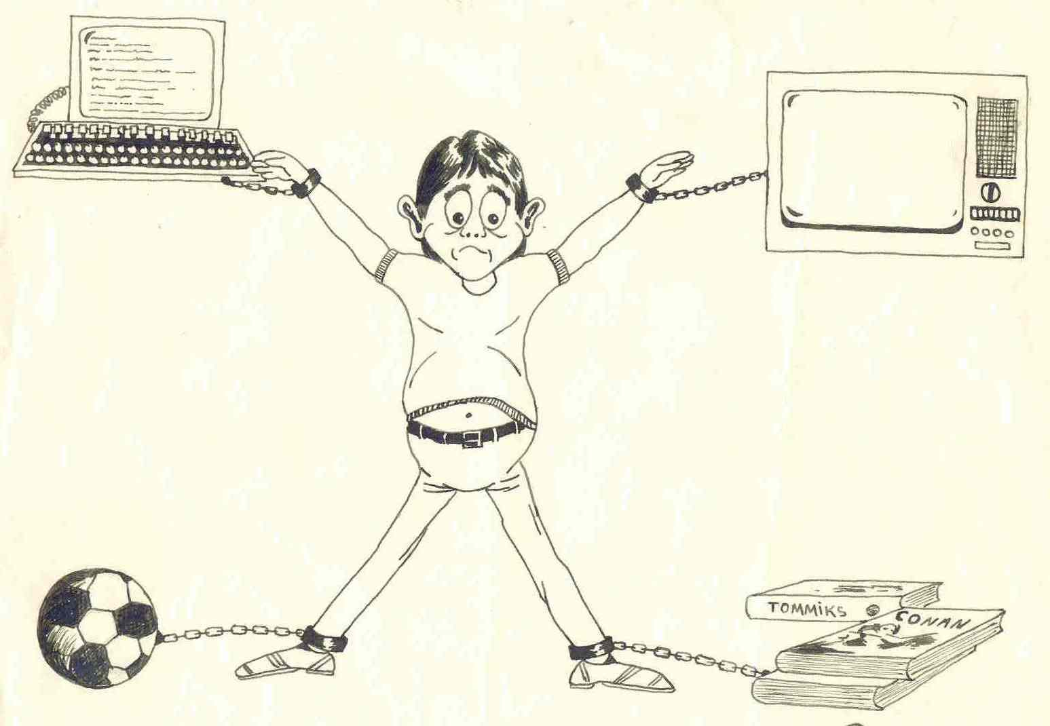
III- ZAMANI VERİMLİ KULLANINIZ
Her öğrencinin ders çalışma alışkanlığı farklıdır.Bu nedenle bir ders yada konu için ayrılacak süre öğrenciden öğrenciye değişir. Her öğrenci zamanı kendine göre ayarlamalıdır.
Bir saat çalıştıktan sonra araya 5-10 dakikalık dinlenme koymak yararlı olur. Bu sayede bir saatlik çalışma sonunda dağılan dikkat ve azalan verim tekrar kazanılır.
Ders çalışmak için gerekli gücün toplanabilmesi bakımından eğlenmeye ve spora da zaman ayrılmalıdır. Ancak bu süre gereğinden fazla olmamalıdır.

Slide 30
V- UYGUN BİR ÇALIŞMA ORTAMI SEÇİNİZ
Çalışma yerinin seçimi çok önemlidir. Çalışma yeri derli toplu, yalın elden geldiğince sabit ve sakin olmalı, ayrıca ışık, ısı gibi fiziksel sorunları da çözümlenmiş olmalıdır. Ayrı bir yerin sağlanamaması çalışmadan kaçmanın bir nedeni olmamalı, elverişsiz koşullarda da ders çalışmaya alışmalıdır.
Yatakta, koltukta ve divanda uzanarak çalışmak, dikkatin toplanmasını güçleştirecek, öğrencinin çalışmak için daha çok zaman yitirmesine neden olacaktır.

Slide 31
ÇALIŞMA ORTAMINIZ NASILOLMALI?
> ÇALIŞMA ORTAMINIZ SİZİN VERİMİNİZİ YÜKSELTECEK BİÇİMDE DÜZENLENMİŞ OLMALI.
> ÇALIŞMALARINIZ MUTLAKA ÇALIŞMA ODANIZDA, EĞER ÇALIŞMA ODANIZ YOKSA ÇALIŞMALARINIZI ÇALIŞTIĞINIZ BİR ÇALIŞMA KÖŞENİZDE YAPMALISINIZ.
> ÇALIŞMALARINIZI MUTLAKA ÇALIŞMA MASANIZDA VE SANDALYEDE OTURARAK YAPMALISINIZ.
> ÇALIŞMA ODANIZDA DERS ÇALIŞIRKEN DİKKATİNİZİ DAĞITACAK POSTER, AFİŞ, MÜZİK, RESİM V.B. DİKKAT DAĞITICI İŞİTSEL VE GÖRSEL UYARICILAR BULUNMAMALU.
> ODANIZ MÜMKÜN OLDUĞUNCA SADE VE DÜZENLİ OLMALI.
> ÇALIŞMA ODANIZ, SESDEN UZAK, YETERİNCE SICAK VEYA SOĞUK OLMALI, İYİ AYDINLATILMALI. IŞIK GÖZLERİNİZ YORMAMALI.
> ÇALIŞMALARINIZDAN YETERİNCE VERİM ALABİLMEK İÇİN DENGELİ VE DÜZENLİ BESLENMELİ, ÖZELLİKLE SABAH KAHVALTILARINIZI DÜZENLİ VE YETERLİ KALORİYİ ALACAK ŞEKİLDE YAPMALISINIZ.
> ÇALIŞMA ODANIZ İYİ HAVALANDIRILMALIDIR. ÇÜNKÜ HAVADAKİ OKSİJENİN AZALMASI, GERGİNLİĞE YOL AÇAR BU DURUMDA, BAŞAĞRISI GİBİ ÖĞRENMEYİ GÜÇLEŞTİREN BİRÇOK ETKENİN DOĞMASINA SEBEB OLUR.
> SINAVLARA HAZIRLANDIĞINIZ BU DÖNEMDE ZAYIFLAMA REJİMİNE GİRMEYİ KESİNLİKLE DÜŞÜNMEMELİSİNİZ.
> UYKU DÜZENİNE DİKKAT ETMELİ, 7 - 8 SAAT UYKUNUZU ALMALISINIZ.
> SABAH KALKTIĞINIZDA TEMİZ VE AÇIK HAVADA HAFİF EGZERSİZLER YAPMANIZ SİZİ SAĞLIKLI VE ZİNDE KILACAKTIR

Slide 32

Çalışma masamı bundan sonra sadece
ders çalışmak için kullanacağım
Çalışma ortamında dikkati dağıtacak radyo, teyp, tv, resim, poster, afiş olmamalıdır.
Çalışma masası ve odası sadece ders çalışmak için kullanılmalıdır.

Slide 33
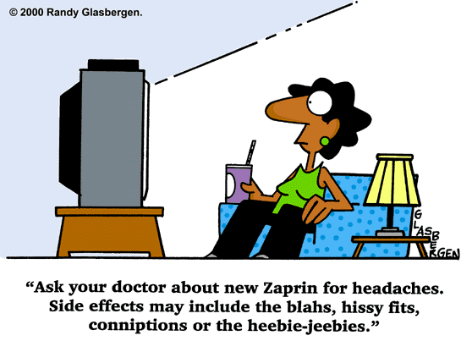
Öyle televizyon seyrederken ders tekrar edilmez...Kalk bakalım
doğru masanın başına...
      Gürültülü Ortamda Çalışma
  Müzik dinlenen, radyo ve televizyonun açık bulunduğu veya çevreden çok gürültünün geldiği bir ortamda ders çalışmak çalışmadan alınacak verimi düşürür. Öğrenmenin en önemli koşulu dikkattir.

Slide 34
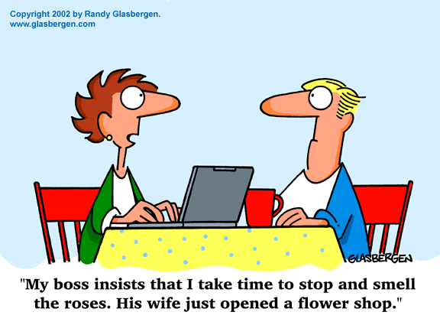
Ahmet Ders çalışıyor
bizim sessiz olmamız lazım.
Çalışma odanız yeterince sıcak ve soğuk olmalı,iyi aydınlatılmalı,ışık gözlerinizi yormamalı.
Çalışma ortamında aile bireyleri ile birlikte olma zorunluluğunuz varsa onlardan sessiz olmalarını istemelisiniz.(televizyon,radyoyu açmamak,yüksek sesle konuşmamak gibi)Yada siz bu ortamda çalışmaya kendinizi alıştırmalısınız.

Slide 35
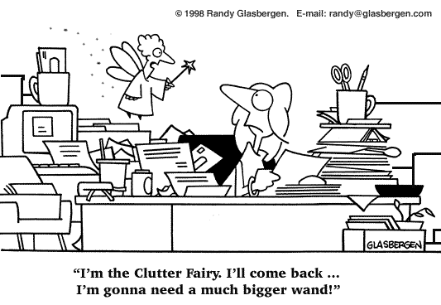
Dağınık Ortamda Çalışma
Çalışma odanızın havadar, masanızın temiz ve düzenli olması çalışma veriminizi yükseltecektir. Çalışma masanızın üzerini çalışmaya başlamadan önce toparlar ve sadece çalışacağınız ders ile ilgili materyali bırakırsanız çalışma sırasında dikkatiniz dağılmaz. Yalnızca dersle ilgilenebilirsiniz.

Slide 36
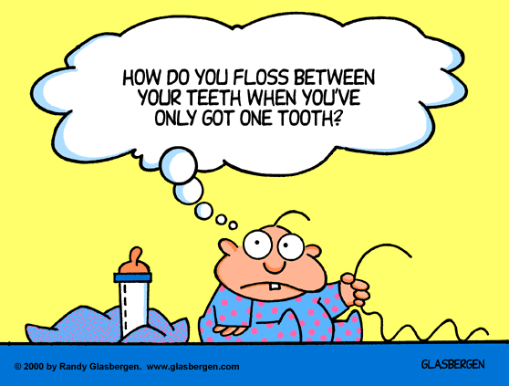
BENİM BÜYÜMEYE İHTİYACIM OLDUĞU İÇİN YATIYORUM
YA SİZ???
    YATARAK UZANARAK ÇALIŞMA
Yatarak veya uzanarak bir materyali okumaya başladıktan sonra gevşemeye başlarsınız ve dikkatiniz dağılır, uykunuz gelir. Bu nedenle çalışmalarınızı mutlaka çalışma masanızda veya sandalyenizde yapmalısınız.

Slide 37
VI- DİKKATİNIZİ UYANIK TUTUNUZ
İnsanda dikkat her an vardır, önemli olan bunun çalışılan konu üzerinde toplanabilmesidir. Sevilen ve ilgi duyulan bir konu, dikkatin uyanık tutulmasına yardım eder.
Daima belirli yerlerde çalışmak, gürültünün bulunmadığı ortamlarda çalışmak, sandalyede oturarak çalışmak, masada gerekli araçlar dışında başka şeyler bulundurmamak, çalışma yerini 18-20 derece sıcaklıkta tutmak, işleri sıraya koymak, işleri bitirmede kendinizle yarış kararı almak, her seferinde bir çeşit işle çalışmak dikkatin dağılmasını önleyici yöntemlerdir.

Slide 38
VII- DERSE HAZIRLIKLI GELİNİZ
Başarılı olmanın yollarından biri de derslerin işlenmesine etkin olarak katılmaktır. Derslerde sürekli edilgin (Pasif) durumda kalan öğrencilerin işlenen konuları anlamaları zordur.
Öğrenciler okula gelmeden önce, o gün işleyecekleri konuları gözden Bu sayede hem derslerin işlenişine katılmak için gerekli güveni kazanırlar, hem de öğretmenin anlattıklarını daha kolay anlarlar. geçirmelidirler.
Öğretmenlerin derse hazırlıklı gelen, soru soran, derse kalkan öğrencileri daha çok sevdikleri de unutulmamalıdır.

Slide 39
VIII- NOT TUTUNUZ
Not tutarken;
1. Anlatılanlar öğretmenin ağzından çıktığı gibi değil, anlaşıldığı gibi yazılmalıdır.
2. Öğretmenin anlattığı konunun ana fikri ve anlamları kavranıncaya kadar beklenilmelidir.
3. Zamanın çoğu yazmakla değil, dinlemekle, fikirleri kavramaya çalışmakla geçmelidir.
4. Konu; grafik, sekil, istatistik vb. bilgilere dayalı olarak anlatılıyorsa notlar arasına bunlarda alınmalıdır.
5. Önemli fikir ve paragrafların aynen yazılmasında fayda vardır.
6. Yazıların düzgün ve okunaklı olmasına önem verilmelidir. Önce müsvette yapma, sonra temize çekilme yoluna gidilmelidir.

Slide 40
IX- ARAÇ - GEREÇ VE KAYNAKLARDAN YARARLANINIZ
Öğrenci, herhangi bir konunun öğrenilmesinde, basılı araçlara ne kadar baş vurursa, öğrenme ilgisi ve zihinsel yetileri de o kadar çok genişleyecektir.
Basılı öğrenme araçlarından yararlanmada çizelge grafik, harita ve resimlerin özel bir önemi vardır. Bunlar sayfalarca anlatılan bilgileri topluca ve bir arada vererek o konunun kavranmasına yardımcı olmaktadırlar.

Slide 41
X- VERİMLİ OKUYUNUZ
Öğrenmede hızlı okuma önemli ve gereklidir. Bu hız okunulan yazının niteliğine ve okumanın amacına göre ayarlanmalıdır. Vakit geçirmek amacıyla bir hikaye veya roman okurken okuma hızı oldukça yüksek olabilir. Ama okuma yorum yapma, eleştirme özet çıkarmak için yapılıyorsa okuma hızı yavaş olmalıdır.
Hızlı okumanın en önemli yolu sessiz okumalıdır. Sessiz okuma hızı arttırdığı gibi anlamayı da kolaylaştırır. Hızlı ve anlamlı okuma becerisi kazanabilmek için bol bol okuma çalışmaları yapılmalıdır.

Slide 42
XI-ARALIKLI TEKRARLAR YAPARAK UNUTMAYI ÖNLEYİNİZ
Öğrenilenler zamanla unutulabilir. Unutmayı önlemenin iki yolu vardır. Bunlardan biri öğrenilen bilgileri yeri geldikçe kullanmak, diğeri de aralıklı olarak tekrar etmektir.
Öğrenciler öğrendiklerini yeri geldikçe kullanırken hem bunların işe yaradığını görecekler, hem de yeni bilgiler edinmeye motive olacaklardır.
Aralıklı olarak yapacakları tekrarlar sayesinde ise bir taraftan eski öğrendiklerini hatırlarken diğer yandan da sınavlara her an hazır durumda olacaklardır.

Slide 43
UNUTMAYI ÖNLEMEK İÇİN
Zihinsel tekrar yapma
Düzenli not tutma
Tekrar amaçlı özetler çıkarma
Kısa tekrarlar yapma

Slide 44
Bir insan ;
Okuduklarının % 10 unu
İşittiklerinin % 20 sini
Gördüklerinin % 30 unu
Hem görüp hem işittiklerinin % 50 sini
Söylediklerinin % 70 ini
Yapıp söylediklerinin % 90 ını hatırlar..

Slide 45
DİNLENME ARALARININ ÖNEMİ NEDİR ?
100%
Planlanmış aralar
verildiği zamanki
Hatırlama Eğrileri
75%
İki saat hiç ara
verilmediği zaman
Hatırlama Eğrisi
50%
İki saatten fazla
hiç ara verilmeden
çalışılan
Hatırlama Eğrisi
25%
0%
1 saat
2 saat
öğrenmenin başladığı nokta

Slide 46
XII- ZAMAN DÜZENLEME VE PLANLI ÇALIŞMA
Zamanı iyi planlamak sizin elinizdedir. Zamanı akıllıca kullanmak sizi daha başarılı kılacak ve düşündüğünüzden daha fazla zaman, yapmak istedikleriniz için size kalacaktır. O halde zamanı planlamayı öğrenin ve bunu uygulamak için istekli ve sabırlı olun. Unutmayın eski alışkanlıklardan kurtulmak zaman alır ve planlı yaşamak başlangıçta çok zor gelebilir. Bu nedenle kendinizi zorlamanız gerekir. Katlanacağınız kısa süreli sıkıntı daha sonra sizi mutlu ve başarılı yıllara götürecektir.

Slide 47
Plansuz Yaşayan Temelun Hiçayesu
Temel Trene binecek! Temel ve iki arkadaşı istanbul'dan
Trabzona'a gitmek üzere tren garına giderler ilk Trabzon treni 1 saat
sonradır,bileti alırlar. Ne yapalım bir saat diye düsünürken yemeğe
gitmeye karar verirler. Yemekte sohbet, muhabbet saata bir
bakarlarki 1 saati geçmiş. Hemen koşarlar tren garına ama tren
gitmiş. Yine bilet alırlar 1 saat sonrası için. Ne yapalım vakiti
nasılgeçirelim derken kahveye giderler. Çaylar kahveler sohbetler
uzar da uzar ve saate baktıklarında 1 saat olmasına 5 dakika vardır.
Hemen koşarlar gara ama trene yetişemezler. Gişeye gidip sorarlar
yine Trabzon'a gidicek tren varmış diye. Gişedeki adam ''bakın bu son
tren eğer bunuda kaçırırsanız Trabzon'a bugün dönemezsiniz'' demiş.
Bileti almışlar yine sıkılmışlar ne yapalım ki derken pastaneye
gitmeye karar vermişler. Pastalar,kekler,çörekler muhabbet derken
saate bir bakmışlarki 1 saat olmak üzere hemen koşmuşlar gara. Tren
yeni hareket ediyor,içlerinden biri uzun ilk vagonu yakalamış, digeri
orta boylu son vagonu tutmuş. Tren gitmiş, Temel oturmuş yere
baslamış gülmeye. Gise memuru yanına gelmiş.''Sen ne garip adamsın.3
treni kaçırdın, arkadasların gitti,sen kaldın,aglayacağına gülüyorsun
be adam.'' Temel :''Uy hemşerum onlar beni geçirmeye geldiydu ben ona
güleyrum''demiş

Slide 48
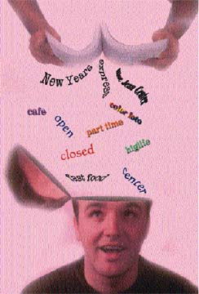
DERS NASIL ÇALIŞILMAZ

Slide 49

Çalışmamak için bahaneler icat ederek
Yatarak
Dersten derse,konudan konuya atlayarak
Önemli kavramları atlayıp öğrenme olayını hep sonraya bırakarak
Vakit geçirmek için resimlere, şekillere anlamsızca bakarak
Müzik dinleyerek
Televizyon izleyerek
Çalışma anında hayallere dalarak
Kendinizi başkalarıyla kıyaslayarak,
Plansız programsız olarak
Düzenli tekrarlar yapmadan,
Aşırı güven ya da güvensizlik duygusuna kapılarak,

Slide 50
XIV- SINAVLARI NASIL ATLATIRIM?
• Öğretmenlerinize sınava nasıl çalışılabileceğini sorun.
• Çalışır ve tekrarlarken kısa aralar verin.
• Yorgun bir zihin iyi hatırlayamaz.
• Çalışma programı yapın
• En iyi çalışabileceğinizi düşündüğünüz zamanlarda tekrarlar yapın.
• Sağlıklı kalın.
• İyi uyuyun ve yeterli beslenin.
• Egzersiz yapın.
• Yürüyün, koşun, herhangi bir sporla uğraşın.

Slide 51
SINAVLARI NASIL ATLATIRIM?
• Olumlu düşünün.
• Elinizden gelenin en iyisini yapın.
• Hiç kimse daha fazlasını yapamaz.
• Tetikte olun.
Hasta gibi hissederseniz, endişeleriniz hakkında birileriyle konuşun.
Çok rahat ta davranmayın.
• Sınav konusunda biraz endişe çok çalışmanızı sağlar.
• Akıllı olun.
• Eğer sınavdan sonra bu konuyu konuşmak istemiyorsanız, konuşmayın. Aslında bu konuda hiç düşünmeyin bile. Yapılan yapılmıştır. Yazdıklarınızı değiştiremezsiniz.

Slide 52
BUGÜN NELER ÖĞRENDİK
Verimli ders çalışmanın ne olduğunu
Nasıl Çalışma Planı Hazırlayacağımızı
Başarının Sırrını
Nasıl Ders Çalışılmayacağını
Verimli Ders Çalışma Yöntemlerini
Sınavlarda Nasıl Daha başarılı
olunabiliniri

Slide 53
NE MUTLU GEÇMİŞTEN ALDIĞI DERSLE GELECEĞE YÖNELEN MİLLETLERE….

Slide 54
Büyük insanların ulaştığı ve koruduğu yükseklik, âni bir sıçrayışla erişilmiş değildir.
Onlar diğerleri uyurken geceleri azimle yukarıya tırmanmaya çalışıyorlardı.
Henry W. Longfellow

Slide 55
UNUTMAYINIZ Kİ.
Üşüyen insan,ateşi düşünerek ısınmaz.
Acıkan insan nefis yemekleri düşünerek açlığını gidermez.
Sen de sadece çalışmak gerektiğini düşünerek başarılı olamazsın.
Düşündüğün yeter;haydi şimdi düşündüklerini uygula.

Slide 56
MUSTAFA VURUCU
Psikolojik Danışman Ve Rehber Öğretmen

